Slide 2
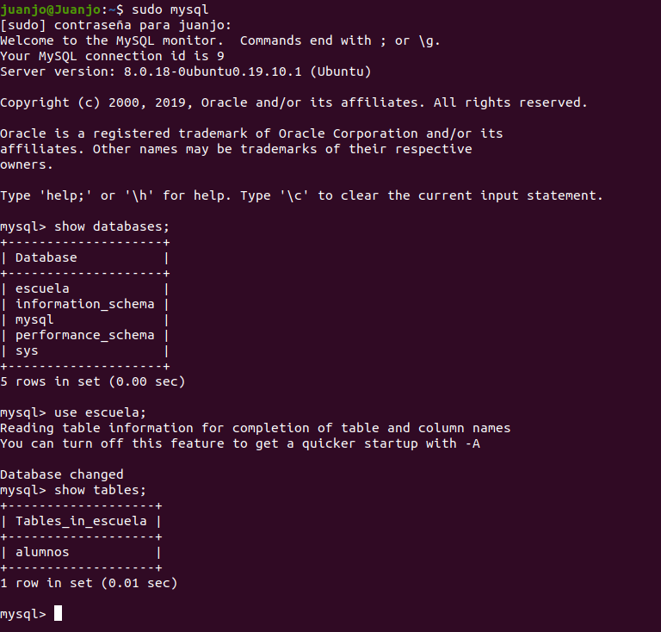
Accedemos a mysql
Show databases; muestra las bbdd que tengamos
Use {nombre_bbdd}; nos metemos en la bbdd
Show tables; nos muestra las tablas de la bbdd en la que estemos
Exit salimos de mysql

Slide 3
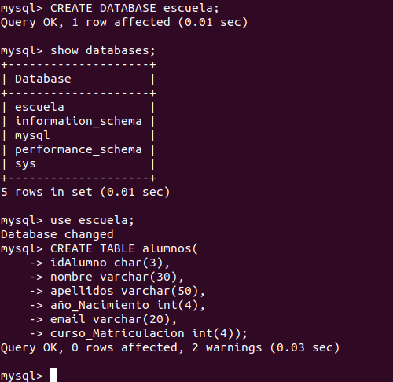
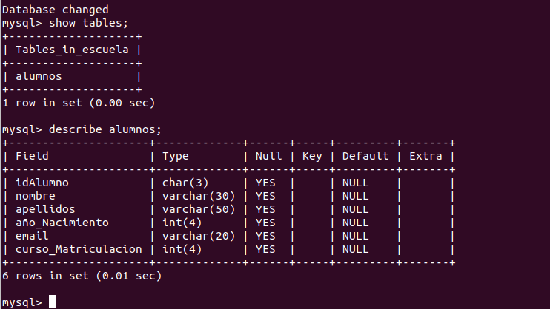
Puedes poner NOT NULL en el type para forzar a que sea obligatorio ponerlo
33333,27
Precio float(7,2); pirmer numeto:Total
Segundo numero:parte decimal
CREATE TABLE {nombre_tabla}(
)

Slide 4
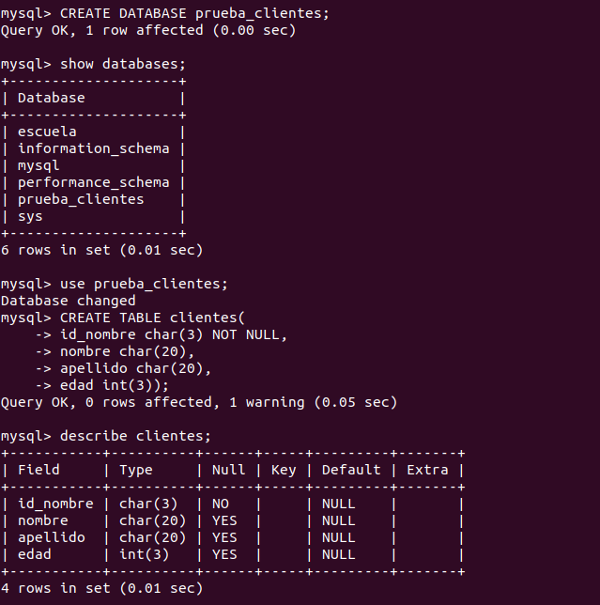
Ejemplo de creación y de una bbdd con una tabla

